Slide 1

Школьный Калейдоскоп
!
Ежемесячное электронное издание
апрель 2022
МБОУ «СОШ №24» №8
«Облетев Землю в корабле-спутнике, я увидел, как прекрасна наша планета. Люди, будем хранить и приумножать эту красоту, а не разрушать её!»
Юрий Гагарин
Памятные даты апреля
1 апреля - Международный день птиц. 1 апреля - День смеха.
2 апреля - День единения народов России и Белоруссии.
2 апреля - Международный день детской книги.
3 апреля - День геолога, первое воскресенье апреля
7 апреля - Всемирный день здоровья. Отмечается с 1948 г. по решению Всемирной Ассамблеи Здравоохранения ООН
11 апреля - Международный день освобождения узников фашистских концлагерей. 12 апреля - Всемирный день авиации и космонавтики.
14 апреля - 160 лет со дня рождения Петра Аркадьевича Столыпина, государственного деятеля (1862-1911).
15 апреля - 570 лет со дня рождения Леонардо да Винчи (1452-1519), итальянского
художника, ученого, инженера
18-24 апреля - весенняя Неделя добра (проводится с 1997 года в третью или
четвертую неделю апреля для вовлечения большего числа граждан всех возрастов в
добровольное участие в весенних социально-значимых действиях, привлечения
внимания общественности к потребности создания в России системы
организационных и правовых условий поддержки добровольческой деятельности).
20 апреля - Национальный день донора крови в России. Учрежден 20 февраля 2007 года.
26 апреля - Международный день памяти о чернобыльской катастрофе.
27 апреля - День российского парламентаризма.
.
1

Slide 2
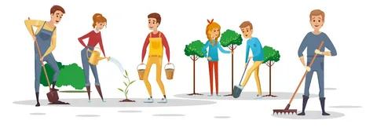
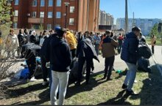
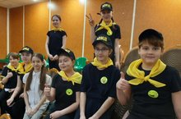

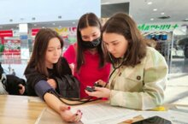
«Зеленая Весна-2022»
Экологический субботник «Зеленая Весна-2022» проходит во всех регионах нашей страны с 23 апреля по 23 мая. Каждый год объединяются более 1 млн человек, которые участвуют в различных мероприятиях, направленных на улучшение состояния окружающей среды, экологическое просвещение и благоустройство территорий. Наша школа тоже не осталась в стороне. Благодаря ребятам была убрана территория школы и микрорайона 3В.
Фестиваль агитбригад ЮИД
8 апреля 2022г. команда ЮИД приняла участие в фестивале агитбригад юных инспекторов дорожного движения, посвященный 49-летию движения ЮИД среди школ города. Фестиваль проводился в рамках реализации мероприятий подпрограммы «Повышение безопасности дорожного движения в Республике Татарстан на 2014-2025 годы» государственной программы «Обеспечение общественного порядка и противодействие преступности».
.
Всемирный День здоровья»
Волонтеры – медики ГАПОУ «Альметьевский медицинский колледж» провели в ТЦ «Панорама» для наших учащихся квест «Оберегая сердца», приуроченный ко Всемирному Дню здоровья.
Учащиеся 10Б класса заняли 1 место среди учащихся трех школ города.
.
2

Slide 3
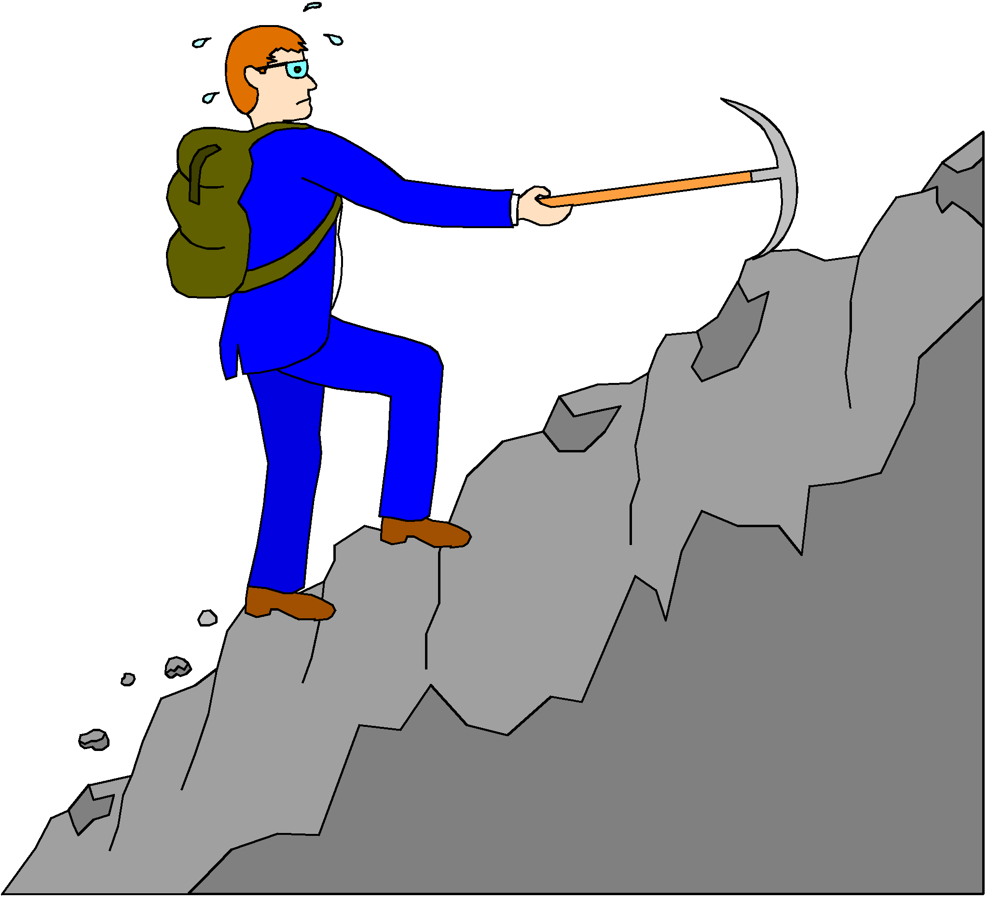


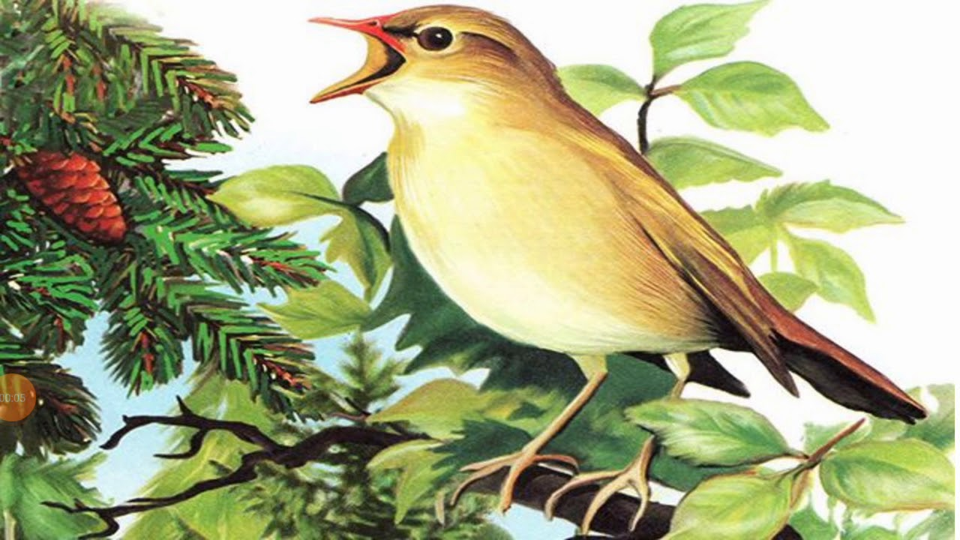
Апрель аена истәлекле даталар
1 – Көлке көне.Кошлар көне.
Шагыйрь, Татарстанның Г.Тукай исемендәге Дәүләт премиясе лауреаты Роберт Әхмәтҗановның тууына 80 ел (1935–2008).
2 – Халыкара балалар китабы көне.
5 – Геологлар көне.
7 – Бөтендөнья сәламәтлек саклау көне.
11 – Фашист концлагереннан тоткыннарны азат итү көне.
12 – Бөтендөнья авиация һәм космонавтика көне.
14 – Шагыйрь Әбрар Сәгыйдинең тууына 120 ел (1895–1939).
18 – Халыкара һәйкәлләр һәм тарихи урыннар көне.
19 – Фән көне.
22 – Бөтендөнья Җир көне.
23 – Бөтендөнья китаплар һәм автор хокукларын яклау көне.
24 – Халыкара яшьләр бердәмлеге көне.
26 – Туган тел көне.
Татар халкының бөек шагыйре Габдулла Тукайны искә алу көне.
28 – Бөтендөнья туганлашкан шәһәрләр көне.
.
-
1 нче апрель- кошлар көне
1906 елдан башлап дөнья күләмендә Халыкара кошлар көне үткәрелә. 1906 елның 1 апрелендә кошларны саклау буенча Халыкара конвенциягә кул куела, ә Россия моңа 1927 елда кушыла. Шулай итеп, безнең илдә 1927 елның 1 апреленнән башлап кошлар көнен үткәрү традициягә кергән.
Мондый бәйрәм яз көне билгеләп үтелә, чөнки нәкъ менә шушы вакытта канатлы кошлар туган якларына карата бөек мәхәббәт хисләрен уяталар. Яз көне бөтен табигать җанлана, яңадан туа. Кояш яктырак һәм күңеллерәк карый башлый, йомшак җил иркәли, өлгереп җитмәгән чирәм өлгерә, агачларның бөреләре бүртә. Күчмә кошлар туган якларына әйләнеп кайталар.
Кыр казлары һәм кыр үрдәкләре туган якка яз килүен хәбәр итеп, мең километрлап юл үтәләр.Халыкара кошлар көне - ел саен үткәрелә торган интернациональ экологик бәйрәм.
Яратам кошларның
Җырларын, моңнарын,
Алар бит канатлы
Бизәге дөньяның
Сөегез, балалар,
Тимәгез кошларга,
Карлыгач баласын
Бирмәгез усалга!
3

Slide 4

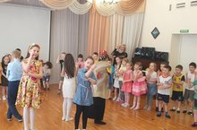
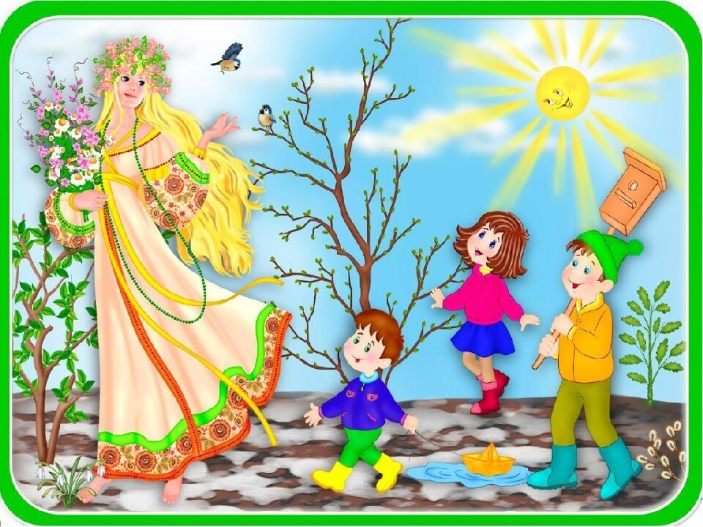
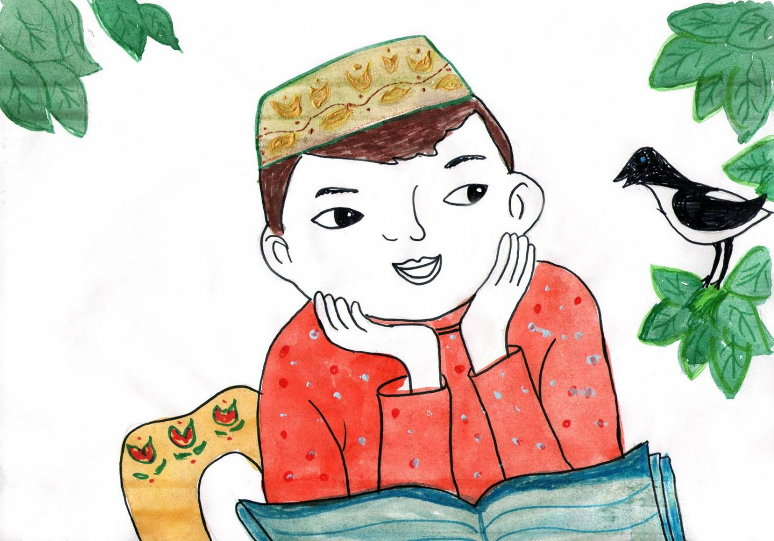

В нашем лагере не скучно.
Всем занятия найдут. Воспитательницы наши
Всех развеселят, займут.
Но бываем мы капризны,
Любим бегать и кричать.
Ведь на то мы все и дети,
Чтобы взрослым докучать.
Но и в этом случае
Для них мы будем лучшими. Потому что мы одна
Очень дружная семья!
Встреча весны в «Волшебном дворце»
Учащиеся 4В класса посетили детский сад №36 «Волшебный дворец», в рамках Программы развития «Кумулятивный полифункциональный педагогический комплекс «Семья - Детский сад – школа – ВУЗ», реализующий разноуровневые преемственные образовательные и социально-культурные программы. Они показали малышам представление «Встреча весны». Детки и сами обучающиеся получили массу впечатлений.
4
Верстка и дизайн – Тимофеев Э.
Главный редактор – Бикмухаметова Р.А.
Корректор –Юсупова Л.Н.
Адрес редакции – г.Альметьевск, ул.
Шевченко 136, Школа №24, каб. №302
4

